Slide 1
Casa Monje
Damos nueva vida a tus muebles

Slide 2

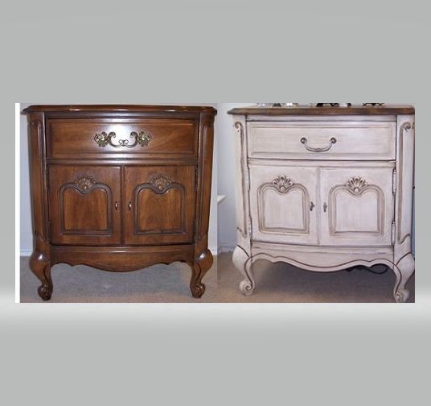

Slide 3

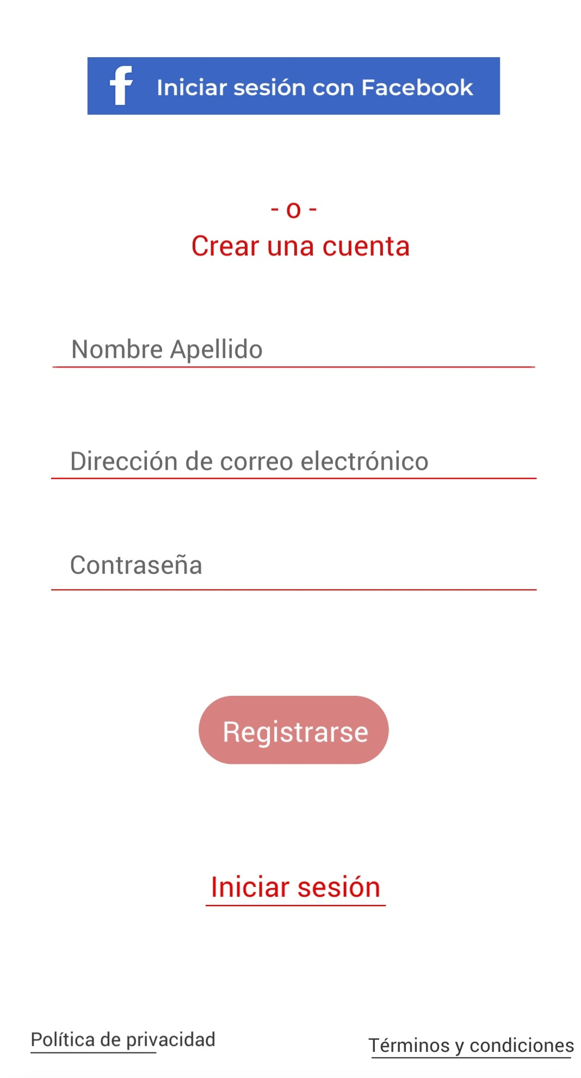

Slide 4

Sobre Nosotros

Slide 5

¡Bienvenida Mónica !
Sigue las instrucciones para crear tu proyecto
Apunte su dispositivo hacia el mueble
2 Mantenga hasta que la aplicación lo reconozca
3 Presione finalizar

